Slide 1
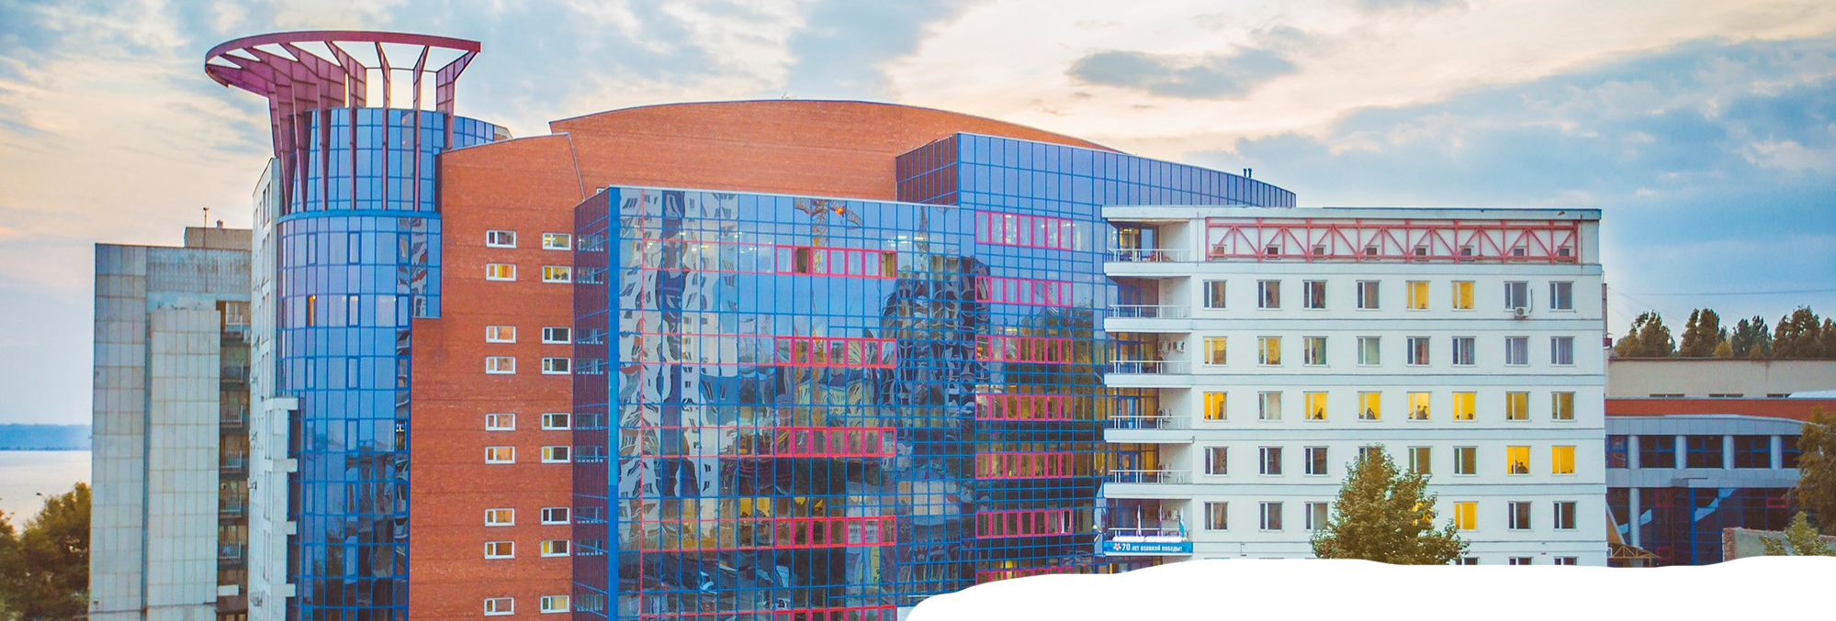
ПРЕЗЕНТАЦИЯ
ЭЛЕКТИВНОЙ ДИСЦИПЛИНЫ
«Практическая демография
для юристов»
Кафедра истории, политологии и социологии

Slide 2
Цель и задачи освоения дисциплины
ЦЕЛЬ – формирование научных представлений о проблемах демографического развития современного общества и правовых аспектах практики их регулирования
ЗАДАЧИ
ознакомление с основными проблемами демографического развития современного общества, естественного и миграционного движения населения в России и в мире, правовыми аспектами практики их регулирования; овладение понятийно-терминологическим аппаратом, характеризующим демографические процессы
формирование навыков использования основных показателей демографических процессов, статистических данных для анализа демографической ситуации в обществе, обоснования стратегий в области демографической, миграционной политики государства
развитие способностей по разработке самостоятельных проектов, поиску, сбору и анализу демографической информации, самостоятельному достижению намеченной цели, постановке и решению задач; навыков совместной работы и делового общения в группах

Slide 3
Для кого предназначена дисциплина?
Для обучающихся по направлению подготовки
40.03.01 «Юриспруденция»
Профили подготовки:
Судебно-адвокатский
Следственно-судебный

Slide 4
Что изучается в ходе освоения дисциплины?
практика правового регулирования социально-демографических феноменов: «рождаемость», «смертность», «брачность», «разводимость», «семейная политика», «урбанизация», «миграция», «демографическая политика»
основы проектирования социально-демографического исследования
основные методы поиска, сбора, анализа и обработки демографической информации, необходимой для решения поставленных задач
зарубежный опыт правового обеспечения государственной политики повышения рождаемости/ снижения смертности/ увеличения продолжительности

Slide 5
Тематический план дисциплины
Тема 1. Демография как наука и вид практической деятельности
Тема 2. Народонаселение и его измерение
Тема 3. Брачность и разводимость населения
Тема 4. Воспроизводство и естественное движение населения
Тема 5. Миграция населения.
Тема 6. Расселение и урбанизация
Тема 7. Демографическая политика

Slide 6
Как будут проходить занятия?
Лекции, собеседования
Анализ конкретных примеров (кейсов) из практики правового регулирования демографических процессов в российских регионах
Разработка групповых творческих проектов «Демографический паспорт субъекта Российской Федерации»
Подготовка отчетных документов и публичная презентация проекта «Демографический паспорт субъекта Российской Федерации» и его

Slide 7
Значение дисциплины для дальнейшего обучения
Основные положения дисциплины могут быть использованы в дальнейшем при изучении следующих дисциплин:
Семейное право
Право социального обеспечения
при написании курсовых, выпускных квалификационных работ, магистерских диссертаций.

Slide 8
Значение дисциплины для практической работы юриста
УМЕНИЯ осуществлять поиск, сбор, анализ и обработку демографической информации, необходимой для выработки действий по решению поставленных задач
НАВЫКИ грамотно формулировать цели и задачи демографического исследования, составлять план исследования, представлять результаты проекта
Приобретение ОПЫТА проведения демографических исследований, способных выявить проблемы в правого регулирования демографических процессов, установить потенциально юридически незащищенные категории, определить нарушения в сфере права данных категорий, понять влияние права на демографические явления

Slide 9
СПАСИБО ЗА ВНИМАНИЕ!

